Slide 1
智能感应灯
/地衣智能套件/

Slide 2
1
/智能感应灯/
2
/过程分析/
3
/动手实践/
4
/调试与演示/

Slide 3
Part one
/智能感应灯/

Slide 4
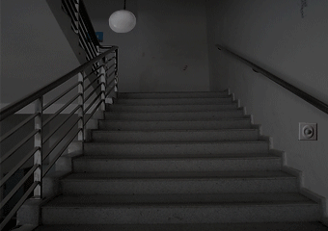
/智能感应灯/
感应灯是一种通过感应模块自动控制光源点亮的一种新型智能照明产品，可自动开启照明,人离开后可自动延时关闭，杜绝能源的人为浪费，延长电器使用寿命且集节能、方便保安于一体。

Slide 5
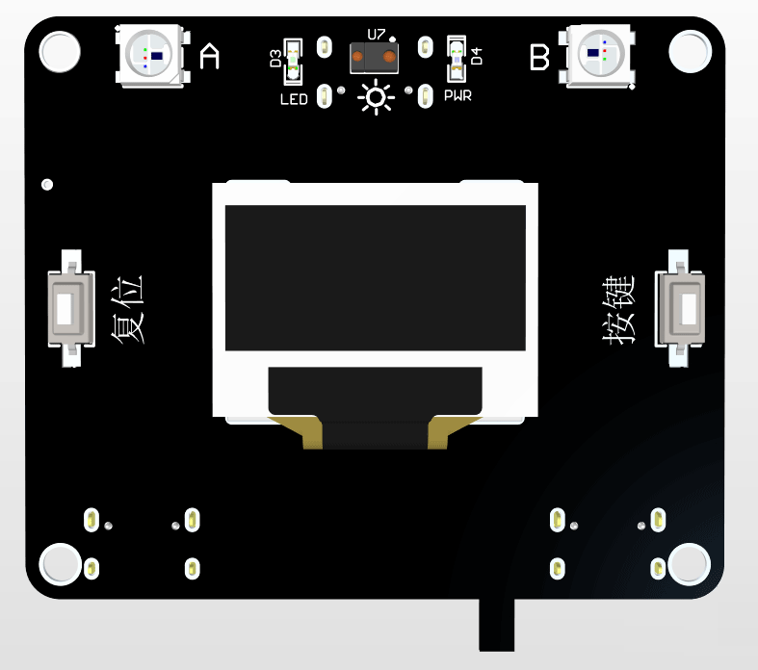
/智能感应灯/
感应灯是一种通过感应模块自动控制光源点亮的一种新型智能照明产品，可自动开启照明,人离开后可自动延时关闭，杜绝能源的人为浪费，延长电器使用寿命且集节能、方便保安于一体。
光线/接近传感器

Slide 6
Part two
/过程分析/

Slide 7
/过程分析/
智能感应灯设计
1、显示光线传感器和接近传感器的值。
2、光线暗且有人靠近时亮灯，否则熄灯。
3、自定义其他功能。

Slide 8
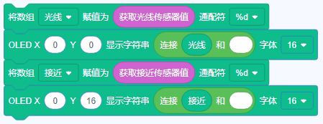
/过程分析/
1、显示光线值和接近值
几个空格合适？

Slide 9
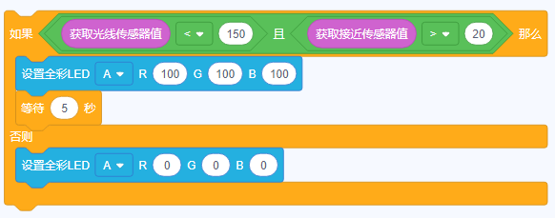
/过程分析/
2、灯光设置
具体数值根据实际情况设置
适当延长亮灯时长

Slide 10
Part three
/动手实践/

Slide 11
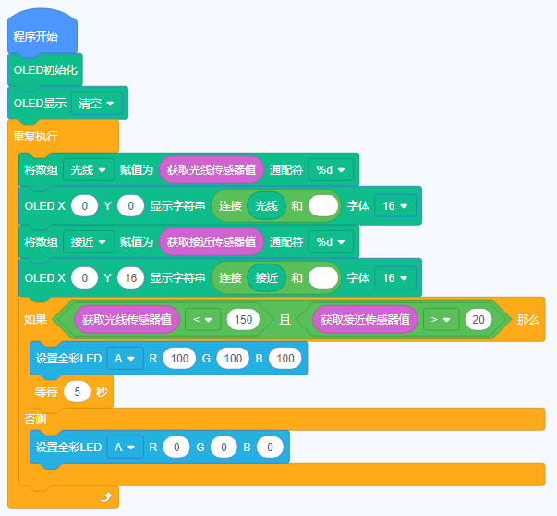
/动手实践/
参考程序

Slide 12
Part four
/调试与演示/

Slide 13
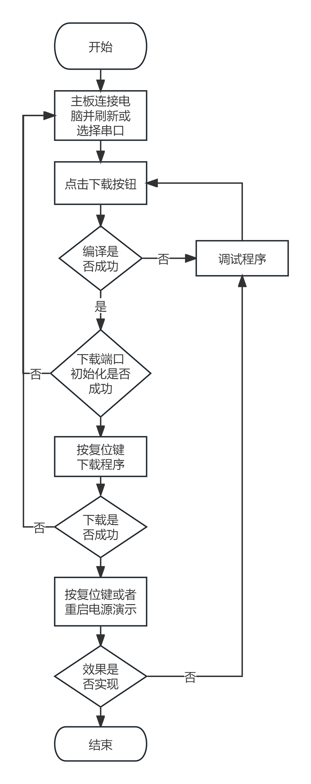
/调试与演示/
调试与演示流程如图所示。

Slide 14
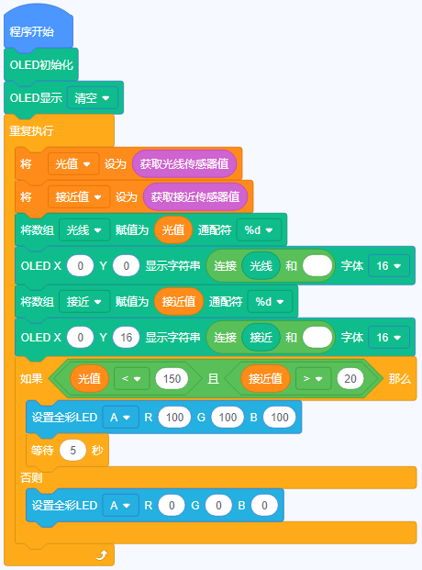
/调试与演示/
先将获取值赋值给变量，再显示和判断变量即可。
观察发现有时候显示数值并不能使灯亮，但是灯却亮了，为什么？主要是由于显示和亮灯会有一定的时间差，可通过设置变量解决。

Slide 15
/调试与演示/
演示效果视频

Slide 16
下节课见

